Slide 1

Teoretické základy informatických vied
Turingov stroj
doc. Mgr. Daniela Chudá, PhD., daniela.chuda@stuba.sk

Slide 2
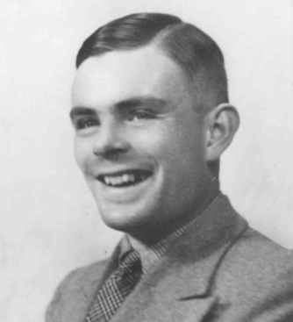
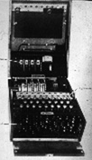
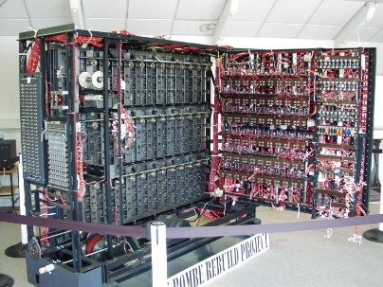
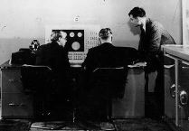

Alan Turing (1912 – 1954) „the father of modern computer science”
1936 práca On Computable Numbers with an application to the Entscheidungsproblem – model abstraktných výpočtových strojov pre rôzne výpočty, používal unárnu číselnú sústavu, pripočítanie zreťazením dokáže realizovať akýkoľvek algoritmus
1940 Turing-Welchman Bombe, 1939 – 1942 práca na dešifrovacom stroji pre Enigmu počas 2. svetovej vojny
1950 Computing Machinery and Intelligence
Turingov test v umelej inteligencii –
ako dosiahnuť, aby stroj myslel ako
človek.
Alan Turing
Replica of the Bombe machine
The Enigma cipher machine
ZDROJE:
http://www.turing.org.uk/turing/
http://en.wikipedia.org/wiki/Alan_Turing
Alan Turing (right) at the console of the Manchester computer

Slide 3
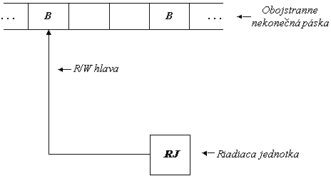
Turingov stroj – neformálny opis
Výpočtový model reprezentovaný Turingovym strojom:
riadiaca jednotka
čítacia/zapisovacia hlava
nekonečná vstupná páska

Slide 4
Turingov stroj
Turingov stroj = Turing machine
TS, TM
Hlava – číta aj zapisuje
Pohyb hlavy – vpravo, stoj, vľavo
Páska – nekonečná, za hranicami slova sú
symboly „blank“ (B)
B | a | a | a | b | b | b | c | c | c | B
RJ

Slide 5
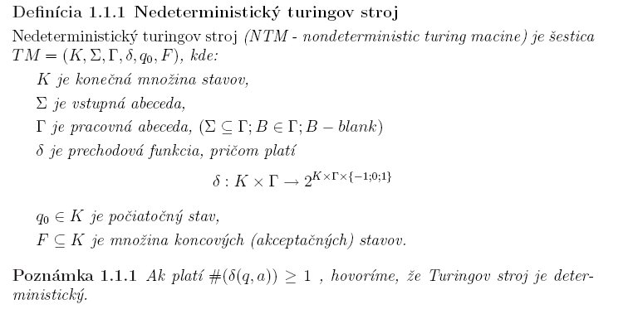
Turingov stroj – definícia
≤

Slide 6
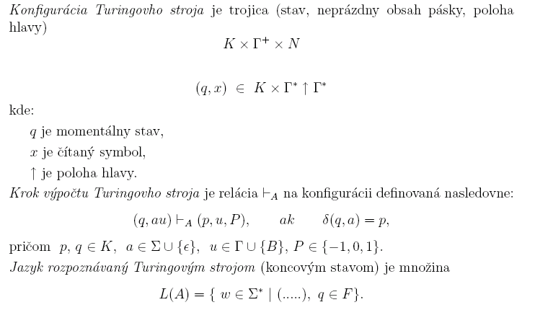
TS – konfigurácia, krok výpočtu

Slide 7
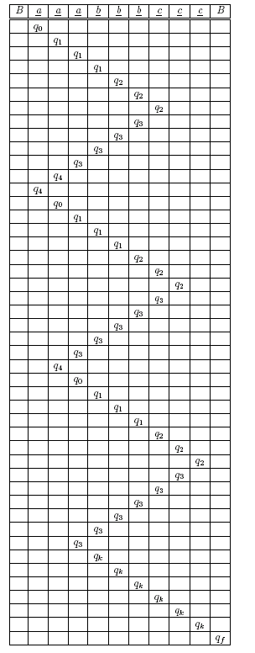
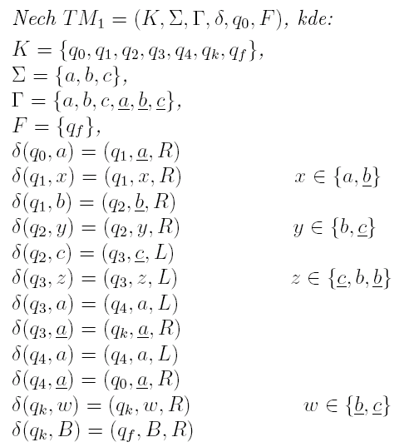
Riešený príklad TS pre L₁ = {a^{n}b^{n}c^{n} | n Є N⁺}

Slide 8
Techniky pri konštrukcii TS
Viacnásobné stopy
Zapamätanie si symbolov v stave
Označovanie symbolov
Podprogramy – simulovanie

Slide 9
Príklady
L₂ = {w1^{i}#1^{i}#1^{i}w^{R} | w Є {a, b}*, i Є N⁺}
L₃ = {wcw | w Є {a, b}*} Є L_{CS}
L₄ = {ww^{R} | w Є {a, b}⁺} – NPDA, DTM

Slide 10
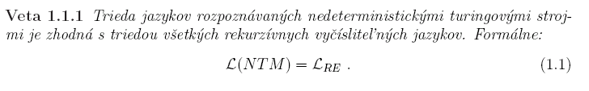
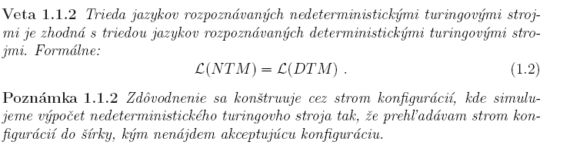
Trieda jazykov rozpoznávaná TS

Slide 11
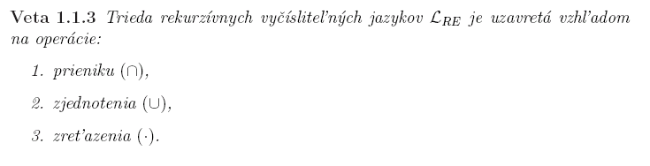
Uzáverové vlastnosti triedy L_{RE}

Slide 12
Chomského hierarchia jazykov
L_{RE}
L_{RE} TS
L_{CS} LOA
L_{CF} ZA
R KA
L_{RE} Trieda rekurzívne vyčísliteľných jazykov, generovaných frázovou gramatikou (Turingov stroj)
L_{CS} Trieda kontextových jazykov, generovaných kontextovou gramatikou (lineárne ohraničený automat)
L_{CF} Trieda bezkontextových jazykov, generovaných bezkontextovou gramatikou (zásobníkový automat)
R Trieda regulárnych jazykov, generovaných regulárnou gramatikou (konečný automat)

Slide 13
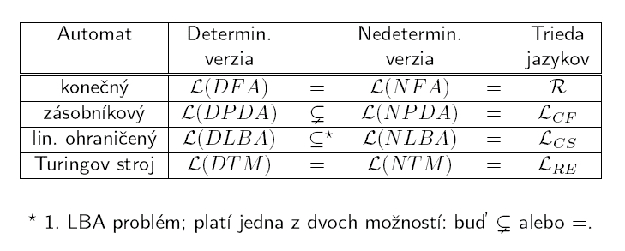
Vzťah automatov a jazykov z Chomského hierarchie

Slide 14
Teoretické základy informatiky
Lineárne ohraničený automat
doc. Mgr. Daniela Chudá, PhD., chuda@fiit.stuba.sk

Slide 15
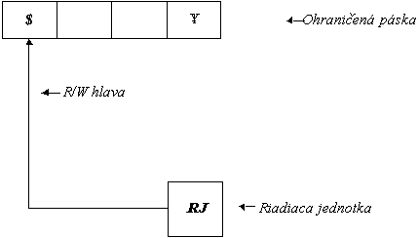
Lineárne ohraničený automat – neformálny opis
Výpočtový model reprezentovaný lineárne ohraničeným automatom:
riadiaca jednotka
čítacia/zapisovacia hlava
ohraničená vstupná páska

Slide 16
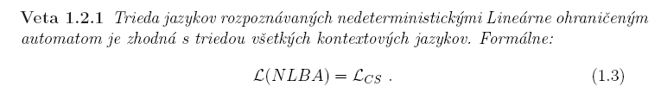
Trieda jazykov rozpoznávaná LBA

Slide 17
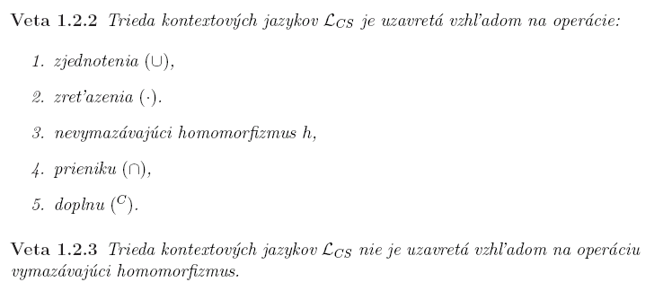
Uzáverové vlastnosti triedy L_{CS}
ok

Slide 18
Chomského hierarchia jazykov
L_{RE}
L_{RE} TS
L_{CS} LOA
L_{CF} ZA
R KA
L_{RE} Trieda rekurzívne vyčísliteľných jazykov, generovaných frázovou gramatikou (Turingov stroj)
L_{CS} Trieda kontextových jazykov, generovaných kontextovou gramatikou (lineárne ohraničený automat)
L_{CF} Trieda bezkontextových jazykov, generovaných bezkontextovou gramatikou (zásobníkový automat)
R Trieda regulárnych jazykov, generovaných regulárnou gramatikou (konečný automat)

Slide 19
Vzťah automatov a jazykov z Chomského hierarchie

Slide 20
Ďakujem za pozornosť.
daniela.chuda@stuba.sk

